Slide 1
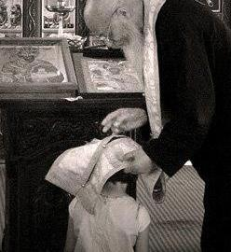
ПРАВОСЛАВНИ КАТИХИЗИС
Свете Тајне:
ПОКАЈАЊЕ
Марко Радаковић, вероучитељ
Сомбор
Октобар 2013.

Slide 2
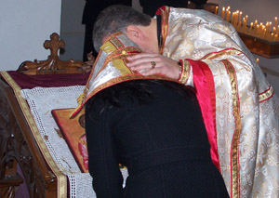
Шта је света тајна покајања?
То је света тајна кроз коју се опраштају наши греси, ако се исповеде и ако се искрено покајемо због учињеног, и кроз коју добијамо измирење с Богом.

Slide 3
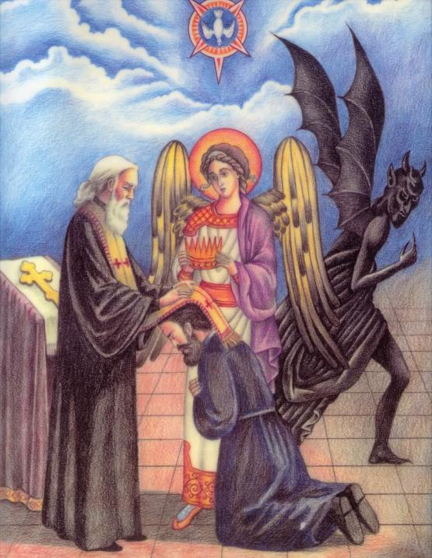
Који се греси опраштају кроз свету тајну покајања, а који не?
Сви греси које смо учинили и које смо исповедили свештенику и за које смо се покајали.

Slide 4
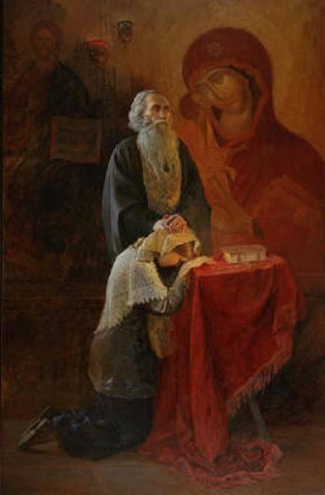
Шта је потребно за ову Свету Тајну?
Исповедање грехова, пред свештеником, после кога свештеник чита молитве и у име Свете Тројице разрешава лице које се каје.

Slide 5
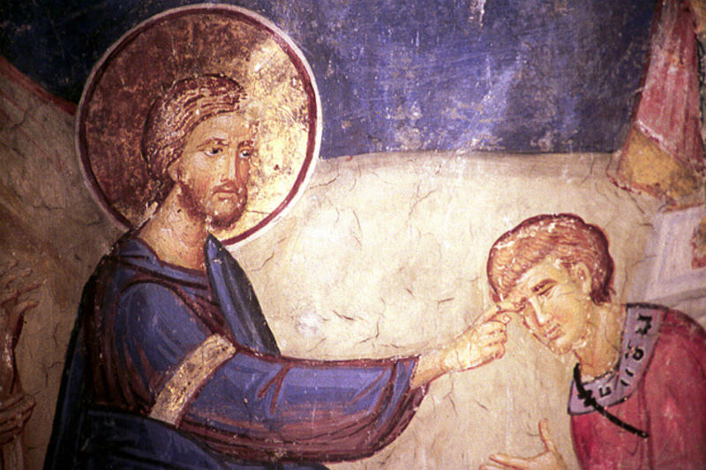
Како знамо да су лицу које се каје греси опроштени?
Знамо из Светог писма и Светог предања. Христос је опростио грехе покајнику, а исто су то чинили и апостоли. Из Светог предања знамо за многе примере грешника, који су се покајали за своје грехе, поправили се у животу и постали светитељи.

Slide 6
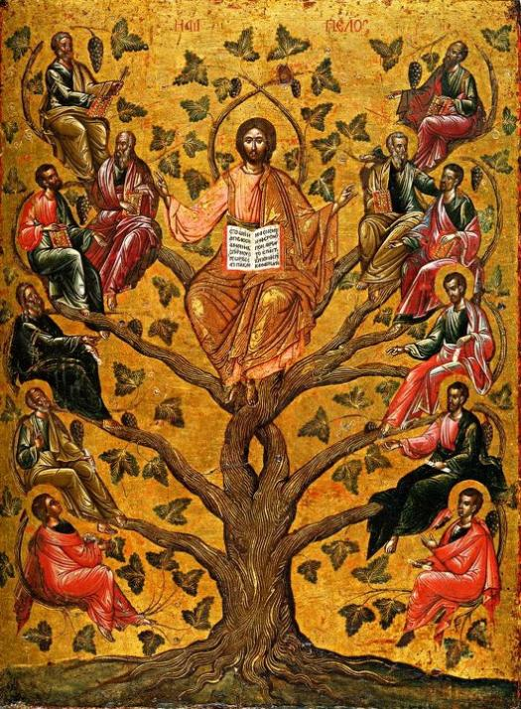
Ко је дао власт епископима и свештеницима да опраштају грехове?
Сам Господ Исус Христос, који је рекао својим апостолима: „Примите Духа Светога. Којима опростите грехе, опростиће им се; и којима задржите, задржаће се" (Јн. XX, 22—23).

Slide 7
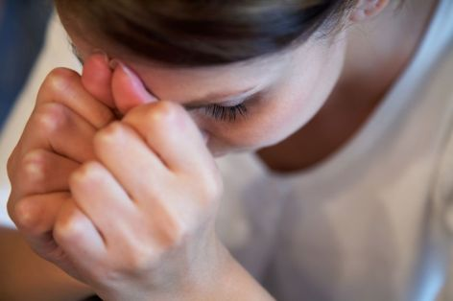
Ако је некоме ко се огрешио опроштено од стране онога о кога се огрешио, да ли је потребно да такав иде и код свештеника ради исповести?
Препоручљиво је, јер сваки грех који смо нанели људима, нанели смо исто тако и Богу. Нема греха који не вређа Бога. Стога је потребно да идемо увек код Божјег свештеника ради исповести и опроштаја.

Slide 8
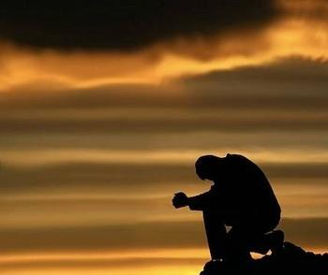
С каквим духовним расположењем треба да идемо код свештеника на исповест?
С искреним кајањем и скрушеним срцем; исто тако са осећањем праштања свима који су се о нас огрешили, и са одлуком да се покоравамо свештенику који врши исповест уколико наложи епитимију.

Slide 9
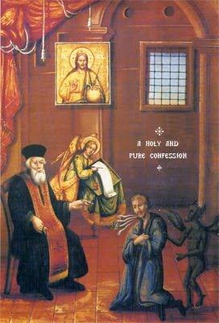
Какву епитимију (казну) може свештеник да нам наложи?
Различиту епитимију, према озбиљности наших грехова, нпр. да постимо, да се молимо, да дамо накнаду некоме кога смо оштетили, да чинимо дела милосрђа, или, чак, да не приступамо светој тајни причешћа за извесно време .

Slide 10
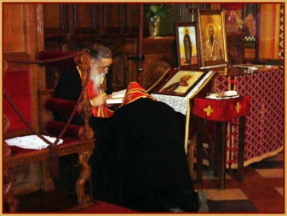
Да ли треба да приступамо често светој тајни покајања?
Што чешће то боље. Неопходно је исповедати се пре приступања светој тајни причешћа. Крајње је нужно у болести јер не знамо време своје смрти.

Slide 11
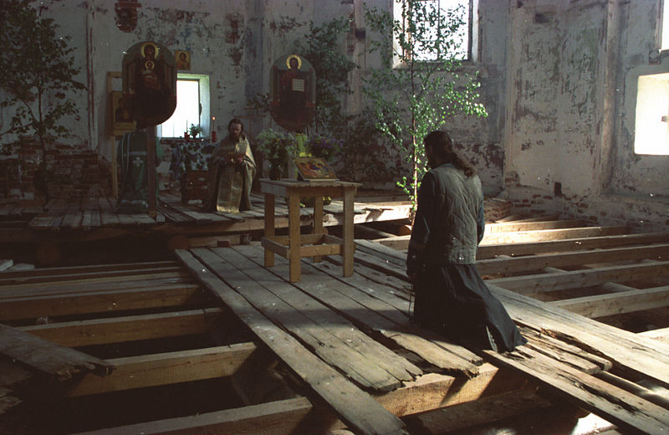

Slide 12
